Slide 1
U.A.I.
Facultad de Tecnología Informática UAI
2009

Slide 2
Unidad 9
Capítulo 30 6ta ed.
INGENIERIA DE SOFTWARE BASADA EN COMPONENETES
(ISBC)

Slide 3
ISBC
Proceso que concede particular importancia al diseño y la construcción de sistemas basados en computadoras que utilizan “componentes” de software reutilizables

Slide 4
ISBC
Características generales
  Comprar, no construir.
  Implementación enfocada a la integración.
  Una base en común entre grandes sistemas justifica la reutilización.

Slide 5
ISBC
¿Qué es?
  Conjunto de componentes de software
  estandarizados
  preconstruidos
  se hacen disponibles para encajar en un estilo arquitectónico específico
  para cierto dominio de aplicación.

Slide 6
El Proceso de ISBC
Identificar los componentes candidatos
Calificar la interfaz de cada uno
Adaptar el componente para eliminar equivocaciones arquitectónicas.
Ensamblar los componentes conforme los requisitos del sistema cambian.

Slide 7
El Proceso de ISBC
2 Actividades paralelas
  Ingeniería del Dominio
  Desarrollo Basado en Componentes

Slide 8
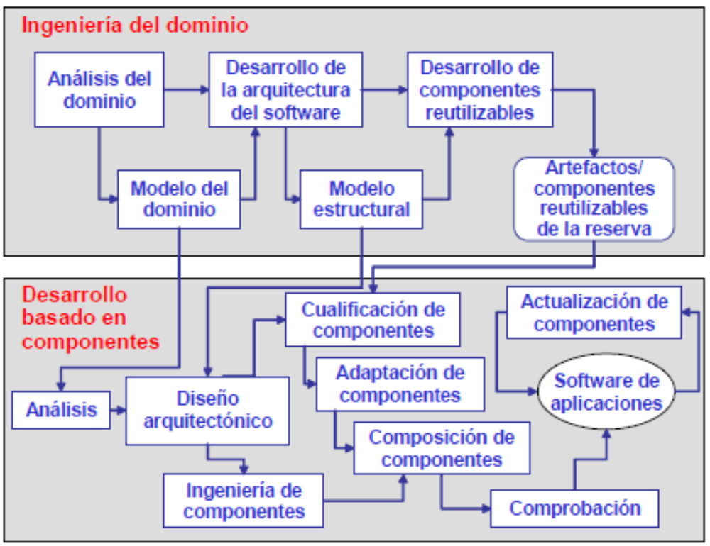

Slide 9
Ingeniería del Dominio
OBJETIVO…
Identificar
Construir
Catalogar
Diseminar
…Un conjunto de componentes de software que sean aplicables en un dominio de aplicación particular.

Slide 10
Ingeniería del Dominio
Proceso de análisis del dominio
  Secuencia de pasos definidos.
Funciones de Caracterización
  Definir un conjunto de características. Un atributo genérico, por ej. La importancia de la seguridad y fiabilidad.
Modelado estructural y puntos de estructura
  Busca patrones repetitivos de estilo arquitectónico

Slide 11
Ingeniería del Dominio
Punto de estructura: 3 características
  Abstracción que debe tener un número limitado de instancias
  Las reglas de uso deben comprenderse con facilidad. Interfaz simple.
  Ocultación de información al aislar la complejidad. Reduce la complejidad global del conjunto.

Slide 12
Ingeniería del Dominio
Punto de estructura genéricos según el dominio de aplicación
  Aplicación frontal (cliente): GUI
  Bases de datos
  Motor de cálculo
  Función de generación de informes
  Editor de aplicación

Slide 13
Desarrollo basado en componentes
Cualificación de componentes:
  Asegura que un componente candidato llevará a cabo la función necesaria, encajará en el estilo arquitectónico del sistema y tendrá la calidad requerida
Adaptación de componentes:
  Elimina conflictos de integración
    Enmascaramiento de caja blanca, gris o negra
Composición de componentes:
  Ensambla componentes cualificados, adaptados y diseñados para la arquitectura establecida

Slide 14
Desarrollo basado en componentes
Ingeniería de componentes:
  Diseño de componentes para su reutilización
Actualización de componentes:
  El software actual se reemplaza a medida que se dispone de nuevas versiones de componentes

Slide 15
Clasificación y Recuperación de componentes
Modelo 3C:
  Concepto: lo que hace
  Contenido: cómo se construye
  Contexto: lo sitúa en su dominio de aplicación
Esquemas de clasificación: 3 métodos
  Biblioteconomía
  Ciencia de la comunicación
  Inteligencia artificial y sistemas de hipertexto

Slide 16
Clasificación y Recuperación de componentes
Entorno de reutilización
  Base de datos con componentes y su información de clasificación
  Sistema de gestión de bibliotecas que ofrezca acceso a la base de datos
  Sistema de recuperación de componentes
  Herramientas de ISBC que apoyen la integración de los componentes reutilizados en nuevo entorno o implementación

Slide 17
Economía de la ISBC
Impacto sobre
  CALIDAD
  PRODUCTIVIDAD
  COSTO

Slide 18
ISBC
Fin
GRACIAS

